Slide 1

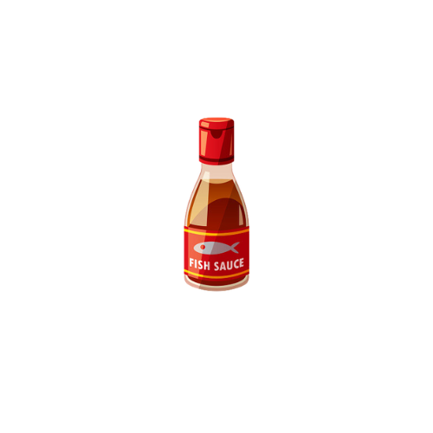
MẮM THỦY HẢI SẢN
BÀI GIẢNG HUẤN LUYỆN AN TOÀN LAO ĐỘNG
BẢN QUYỀN THUỘC AN TOÀN NAM VIỆT

Slide 2
Một số vụ tai nạn trong nhà máy sản xuất mắm thủy hải sản
Ngành sản xuất mắm thủy hải sản, đặc biệt là ở các nhà máy lớn tại Việt Nam, đang đối mặt với nhiều vấn đề liên quan đến an toàn lao động:
  Nguy cơ về hóa chất độc hại
  Nguy cơ về thiên tai
  Tai nạn lao động liên quan đến máy móc
  Nguy cơ về tai nạn lao động nhiễm độc
  Nguy cơ về tai nạn lao động về an toàn thực phẩm

Slide 3
Tóm tắt bài học
1. An toàn vệ sinh lao động đối với nhân viên vận hành nồi ủ lên men
2. An toàn vệ sinh lao động đối với nhân viên kiểm soát quá trình lên men
3. An toàn vệ sinh lao động đối với nhân viên chưng cất

Slide 4
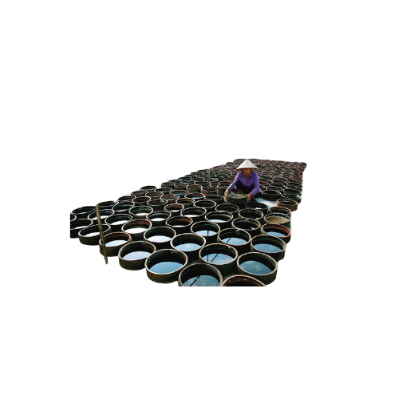
Vận hành nồi ủ lên men
1. Đặc điểm công việc vận hành nồi ủ lên men
Quá trình này thường kéo dài từ vài tháng đến vài năm, tùy thuộc vào loại sản phẩm cụ thể mà nhà máy đang sản xuất. Công việc này đòi hỏi sự hiểu biết sâu sắc về quy trình lên men và khả năng điều chỉnh các thông số kỹ thuật để đảm bảo rằng quá trình lên men diễn ra một cách hiệu quả và đạt được chất lượng mong muốn của sản phẩm cuối cùng.
Đồng thời, việc kiểm soát chất lượng và sự sạch sẽ của môi trường là điều không thể thiếu để đảm bảo an toàn thực phẩm và chất lượng sản phẩm.

Slide 5
Vận hành nồi ủ lên men
2. Các dạng tai nạn lao động trong quá trình vận hành nồi ủ lên men
Một trong những nguy cơ chính là tai nạn do tiếp xúc với hóa chất độc hại. Việc sử dụng muối và đường trong quá trình lên men có thể tạo ra hơi độc khi không tuân thủ quy trình an toàn.
Sự tiếp xúc không an toàn có thể gây ra các vấn đề về sức khỏe, như hít phải hơi độc hoặc tiếp xúc da với chất ăn mòn.

Slide 6
Vận hành nồi ủ lên men
3. Nguyên nhân gây ra tai nạn lao động khi vận hành nồi ủ lên men
Có nhiều nguyên nhân có thể gây ra tai nạn lao động khi vận hành nồi ủ lên men trong nhà máy sản xuất mắm thủy hải sản. Một trong những nguyên nhân chính là sự thiếu hiểu biết hoặc tuân thủ không đúng các quy trình an toàn lao động.
Công nhân có thể không được đào tạo đầy đủ về cách vận hành thiết bị một cách an toàn, hoặc họ có thể bỏ qua các quy định về việc sử dụng trang thiết bị bảo hộ.

Slide 7
Vận hành nồi ủ lên men
4. Biện pháp phòng tránh tai nạn lao động khi vận hành nồi ủ lên men
Để đảm bảo an toàn cho công nhân khi vận hành nồi ủ lên men trong nhà máy sản xuất mắm thủy hải sản, các biện pháp phòng tránh tai nạn lao động là cực kỳ quan trọng. Đầu tiên và quan trọng nhất là việc đảm bảo rằng tất cả các công nhân đều được huấn luyện đầy đủ về an toàn lao động và quy trình làm việc an toàn.
Huấn luyện này nên bao gồm việc giáo dục về các nguy cơ tiềm ẩn, hướng dẫn về việc sử dụng trang thiết bị bảo hộ, và quy trình ứng phó trong trường hợp xảy ra tai nạn.

Slide 8
Vận hành nồi ủ lên men
5. Quy định an toàn lao động khi vận hành nồi ủ lên men
Quy định an toàn lao động khi vận hành nồi ủ lên men trong nhà máy sản xuất mắm thủy hải sản là một phần không thể thiếu để đảm bảo an toàn và sức khỏe của công nhân.
Đầu tiên, tất cả các công nhân cần được đào tạo đầy đủ về các quy trình an toàn lao động và sử dụng trang thiết bị bảo hộ. Họ cần phải hiểu rõ về nguy cơ và biện pháp phòng tránh trong quá trình làm việc.

Slide 9
Vận hành nồi ủ lên men
6. Xử lý tình huống tai nạn lao động khẩn cấp khi vận hành nồi ủ lên men
Đầu tiên, cần thông báo ngay lập tức về tai nạn cho các cấp quản lý và đồng nghiệp để có sự hỗ trợ và giúp đỡ.
Sau đó, công nhân cần phải đánh giá tình hình và xác định nguyên nhân của tai nạn để đưa ra biện pháp cứu hộ phù hợp. Việc sử dụng trang thiết bị bảo hộ và các phương tiện cứu hộ là điều cần thiết để đảm bảo an toàn cho bản thân và người bị nạn.

Slide 10
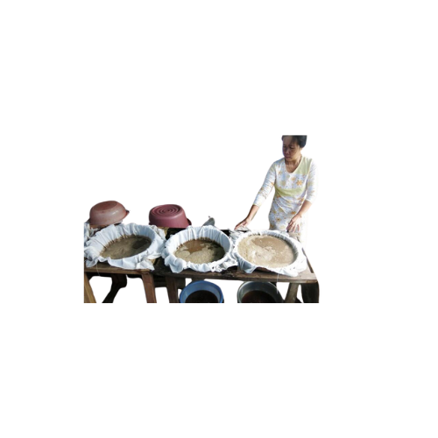
Kiểm soát quá trình lên men
1. Đặc điểm công việc kiểm soát quá trình lên men:
Đặc điểm công việc kiểm soát quá trình lên men trong nhà máy sản xuất mắm thủy hải sản là một phần không thể thiếu để đảm bảo chất lượng và an toàn của sản phẩm cuối cùng.
Trong suốt quá trình lên men, các biện pháp kiểm soát nhiệt độ, độ ẩm và đảm bảo sự sạch sẽ được thực hiện một cách cẩn thận.

Slide 11
Kiểm soát quá trình lên men
2. Các dạng tai nạn lao động trong quá trình kiểm soát quá trình lên men:
Một trong những nguy cơ chính là tai nạn do tiếp xúc với các thiết bị và máy móc trong quá trình kiểm soát. Việc làm việc gần các thiết bị điều khiển nhiệt độ và độ ẩm có thể dẫn đến các tai nạn như va đập, cắt, hoặc bỏng.
Ngoài ra, tai nạn do sự sơ suất hoặc thiếu cảnh giác cũng có thể xảy ra. Việc không tuân thủ đúng các quy trình an toàn hoặc không sử dụng trang thiết bị bảo hộ có thể dẫn đến các tình huống nguy hiểm và tai nạn không mong muốn.

Slide 12
Kiểm soát quá trình lên men
3. Nguyên nhân gây ra tai nạn lao động khi kiểm soát quá trình lên men
Có nhiều nguyên nhân có thể gây ra tai nạn lao động khi kiểm soát quá trình lên men trong nhà máy sản xuất mắm thủy hải sản. Một trong những nguyên nhân chính là sự thiếu hiểu biết và kỹ năng của công nhân về các quy trình an toàn lao động.
Nếu họ không được đào tạo đầy đủ về cách vận hành thiết bị, sử dụng trang thiết bị bảo hộ, và phản ứng trong tình huống khẩn cấp, có thể dẫn đến các tình huống nguy hiểm và tai nạn.

Slide 13
Kiểm soát quá trình lên men
4. Biện pháp phòng tránh tai nạn lao động khi kiểm soát quá trình lên men:
Đầu tiên, việc đo và ghi nhận nhiệt độ và độ ẩm trong môi trường làm việc là cực kỳ quan trọng. Các thiết bị quan trắc cần được sử dụng để theo dõi và kiểm soát mức độ nhiệt độ và độ ẩm, đảm bảo rằng chúng luôn trong phạm vi an toàn.
Tiếp theo, việc duy trì sự sạch sẽ trong môi trường làm việc là điều không thể thiếu. Các khu vực làm việc cần được vệ sinh thường xuyên và đảm bảo không có chất ô nhiễm tồn tại, giúp ngăn chặn sự phát triển của vi khuẩn gây hại và đảm bảo an toàn thực phẩm.

Slide 14
Kiểm soát quá trình lên men
5. Quy định an toàn lao động khi kiểm soát quá trình lên men:
Trong quá trình kiểm soát quá trình lên men trong nhà máy sản xuất mắm thủy hải sản, việc thiết lập và tuân thủ các quy định an toàn lao động là một phần không thể thiếu để đảm bảo an toàn và sức khỏe của công nhân.
Đầu tiên, tất cả các công nhân cần được đào tạo đầy đủ về các quy trình an toàn lao động và sử dụng trang thiết bị bảo hộ. Họ cần phải hiểu rõ về nguy cơ và biện pháp phòng tránh trong quá trình làm việc.

Slide 15
Kiểm soát quá trình lên men
6. Xử lý tình huống tai nạn lao động khẩn cấp khi kiểm soát quá trình lên men:
Đầu tiên, cần phải thông báo ngay lập tức về tai nạn cho các cấp quản lý và đồng nghiệp để có sự hỗ trợ và giúp đỡ.
Sau đó, công nhân cần phải đánh giá tình hình và xác định nguyên nhân của tai nạn để đưa ra biện pháp cứu hộ phù hợp.

Slide 16
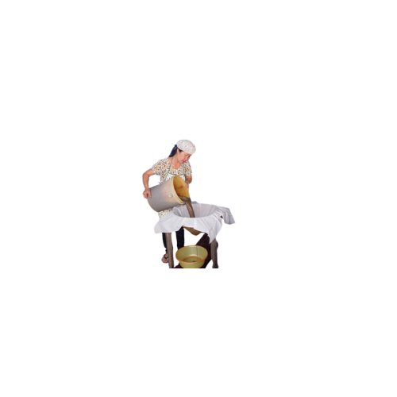
Nhân viên chưng cất
1. Đặc điểm công việc chưng cất
Trong quá trình sản xuất mắm thủy hải sản, sau khi quá trình lên men hoàn thành, công việc chưng cất đóng vai trò quan trọng trong việc tách phần lỏng và phần đặc của hỗn hợp mắm.
Quá trình chưng cất được thực hiện để tách lấy phần lỏng, còn gọi là mắm nước, và phần đặc, còn gọi là mắm cặn. Cả hai phần này đều có thể được sử dụng trong quá trình sản xuất mắm thủy hải sản, tùy thuộc vào loại sản phẩm cuối cùng cần được sản xuất.

Slide 17
Nhân viên chưng cất
2. Các dạng tai nạn lao động trong quá trình chưng cất
Một trong những nguy cơ chính là tai nạn do sử dụng thiết bị và máy móc trong quá trình chưng cất. Việc làm việc gần các thiết bị điều khiển nhiệt độ và áp suất có thể gây ra các tai nạn như va đập, bỏng, hoặc thậm chí là nổ.
Ngoài ra, tai nạn có thể xảy ra do sơ suất hoặc thiếu cảnh giác từ các công nhân. Việc không tuân thủ đúng các quy trình an toàn hoặc không sử dụng trang thiết bị bảo hộ có thể tạo ra các tình huống nguy hiểm và tai nạn không mong muốn.

Slide 18
Nhân viên chưng cất
3. Nguyên nhân gây ra tai nạn lao động khi chưng cất
Có một số nguyên nhân chính có thể gây ra tai nạn lao động trong quá trình chưng cất trong nhà máy sản xuất mắm thủy hải sản. Một trong những nguyên nhân quan trọng nhất là sự thiếu hiểu biết và kỹ năng của công nhân về các quy trình an toàn lao động.
Nếu họ không được đào tạo đầy đủ về cách vận hành thiết bị chưng cất, sử dụng trang thiết bị bảo hộ, và phản ứng trong tình huống khẩn cấp, có thể dẫn đến các tình huống nguy hiểm và tai nạn.

Slide 19
Nhân viên chưng cất
4. Biện pháp phòng tránh tai nạn lao động khi chưng cất
Đầu tiên, cần đảm bảo rằng tất cả các công nhân tham gia vào quá trình chưng cất đều được đào tạo đầy đủ về an toàn lao động và hiểu rõ về các quy trình làm việc an toàn.
Tiếp theo, việc sử dụng trang thiết bị bảo hộ cá nhân là điều cần thiết để bảo vệ công nhân khỏi các nguy cơ tiềm ẩn. Công nhân nên luôn đeo kính bảo hộ, găng tay, áo phòng nhiệt và nón bảo hiểm khi thực hiện các công việc liên quan đến chưng cất mắm.

Slide 20
Nhân viên chưng cất
5. Quy định an toàn lao động khi chưng cất
Các quy định an toàn bao gồm việc sử dụng trang thiết bị bảo hộ cá nhân đầy đủ và đúng cách. Công nhân cần phải đeo kính bảo hộ, găng tay chịu nhiệt, áo phòng nhiệt và nón bảo hiểm để bảo vệ bản thân khỏi nguy cơ bỏng hoặc chấn thương khi làm việc gần các thiết bị nhiệt độ cao.
Ngoài ra, việc tuân thủ các quy định về vệ sinh và sạch sẽ cũng rất quan trọng. Các khu vực làm việc cần được vệ sinh thường xuyên để đảm bảo môi trường làm việc an toàn và hợp vệ sinh.

Slide 21
Nhân viên chưng cất
6. Xử lý tình huống tai nạn lao động khẩn cấp khi chưng cất
Trong trường hợp xảy ra tai nạn lao động khẩn cấp trong quá trình chưng cất mắm thủy hải sản, việc xử lý ngay lập tức là cực kỳ quan trọng để đảm bảo an toàn cho tất cả các công nhân.
Đầu tiên và quan trọng nhất, người đứng đầu hoặc nhân viên an toàn lao động cần phải được thông báo ngay lập tức về tình huống tai nạn và cần phải triển khai các biện pháp cấp cứu ngay lập tức.

Slide 22
Cảm ơn các bạn đã theo dõi
Mọi thắc mắc về bài giảng xin liên hệ với chúng tôi theo thông tin bên dưới:
CÔNG TY TNHH HUẤN LUYỆN AN TOÀN VÀ QUAN TRẮC MÔI TRƯỜNG NAM VIỆT (AN TOÀN NAM VIỆT)
Địa chỉ: Lầu 2, số 655 Đường Điện Biên Phủ, Phường 25, Quận Bình Thạnh, Thành phố Hồ Chí Minh, Việt Nam
Hotline 0908.111.791
Website https://antoannamviet.com/
Email: Lienhe@antoannamviet.com

